Slide 1
فارسی دوم دبستان
درس پنجم : چوپان راست گو

Slide 2
درس در یک نگاه
در این درس، ماجرای مردی است که صاحب گوسفندان زیادی بود و چوپان درست کاری داشت که او را از کارهای نادرست نهی می کرد اما گوشش بدهکار نبود، تا اینکه روزی سیل گوسفندانش را برد و صاحب گوسفندان به سزای عمل خود رسید.

Slide 3
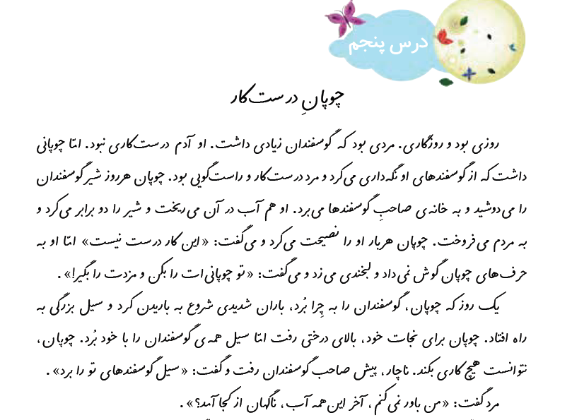

Slide 4
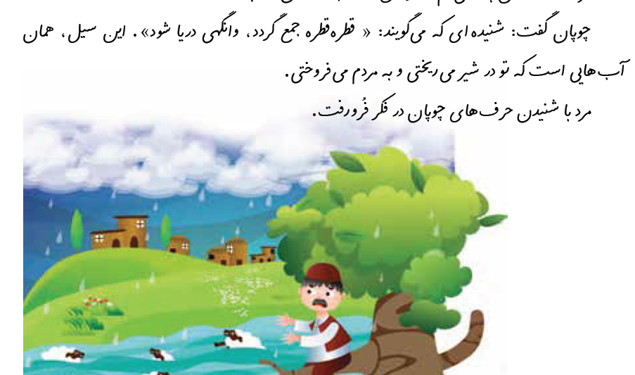

Slide 5
واژه های مهم درس
روزگاری- گوسفندان- درست کاری- چوپانی- نگه داری
راست گویی- می دوشید- نصیحت
مزدت- سیل بزرگی- نجات- ناگهان- قطره- وانگهی

Slide 6
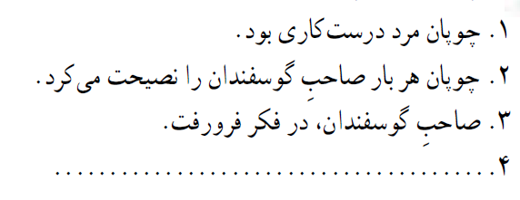
درست ، نادرست

Slide 7
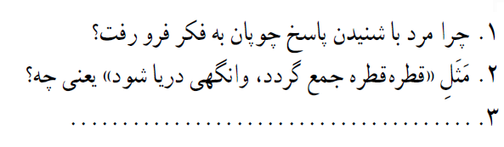
گوش کن و بگو

Slide 8
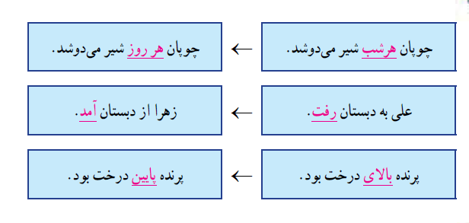
واژه سازی

Slide 9
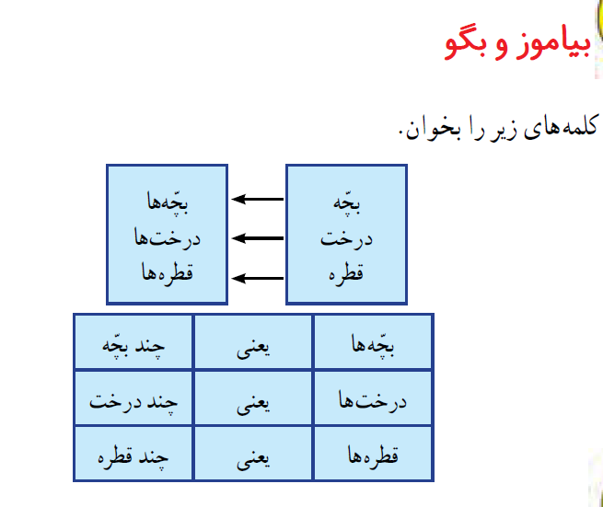
بیاموز و بگو
کلمه های زیر را بخوان .

Slide 10
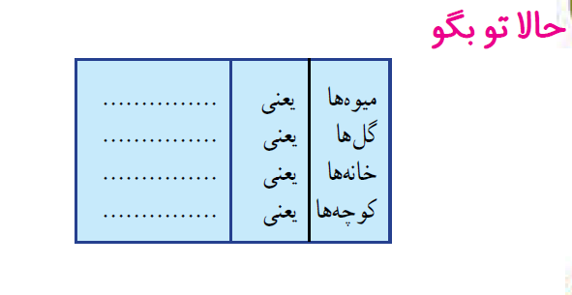
حالا تو بگو

Slide 11
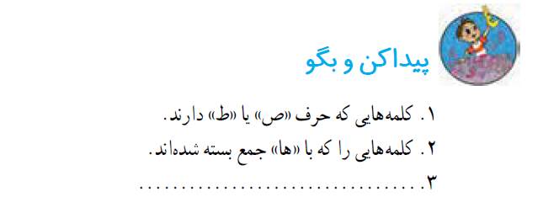
پیدا کن و بگو

Slide 12
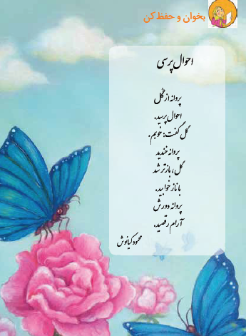

Slide 13
سوال
1- کدام دو کلمه مخالف نیستند ؟
الف- آخر≠ اوّل ب-همان≠همین ج- شنید≠ ندید د-بشین≠ نشین
2-کدام کلمه معنی جمع ندارد ؟
الف- گل ها ب- رها ج- حرف ها د- غازها
3- کدام دو کلمه مخالف هستند ؟
الف- صبح،سحر ب-شب،مغرب ج- پایان،شروع د- آغاز،اوّل

Slide 14
سوال
4- به کدام کلمه (( ها )) نمی توان اضافه کرد ؟
الف- تنها ب- جواب ج-شب د-کار
5- به کدام کلمه (( ها )) می توان اضافه کرد ؟
الف- سال ب- خود ج- شد د- می فروخت
6- املای کدام کلمه صحیح است ؟
الف- قتره ب- نجاط ج- نصیحت د- ثاحب

Slide 15
کاردر منزل
1- مخالف کلمات زیر را بنویس .
راست گو≠ گفت≠ ج- شنید≠ د-شب≠
2-کلمات زیر را با (( ها )) جمع بزن.
لبخند ستاره حرف گوسفند

Slide 16
کاردر منزل
3- جاهای خالی را به طور مناسب پرکن.
مردها یعنی .................................... پروانه ها یعنی ...............................
کوچه ها یعنی ...............................
4- با مخالف کلمه های زیر جمله بساز.
نتوانست≠
باخت≠

Slide 17
پایان

